Slide 1
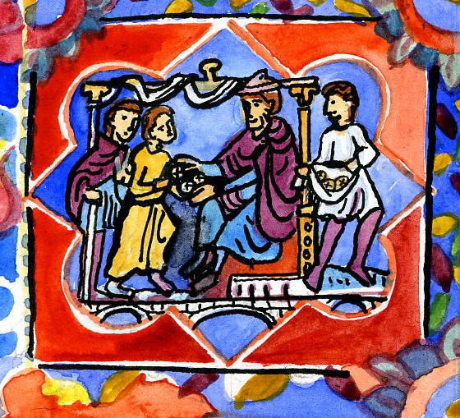
MODULE “REVENIR”
Luc 15 La parabole de la miséricorde Brebis perdue – Pièce perdue - Fils prodigue
Collection Porte Parole
Module Revenir en ligne
Contenu du diaporama
Diapos 5 à 10 Contexte du récit
Diapos 14 à 22 Questions
Diapos 23 à 31 Rapprochements
Diapos 32 à 42 Lecture chrétienne
Diapos 43 à 59 Lecture du vitrail de Sens
Diapos 60 à 68 Figure du Père
Diapos 69 à 73 Les symboles : jaune - arches
Diapos 74 à 77 Sacrements
Diapos 78 à 88 Jésus et le vitrail
Diapos 89 à 98 Lecture méditative

Slide 2
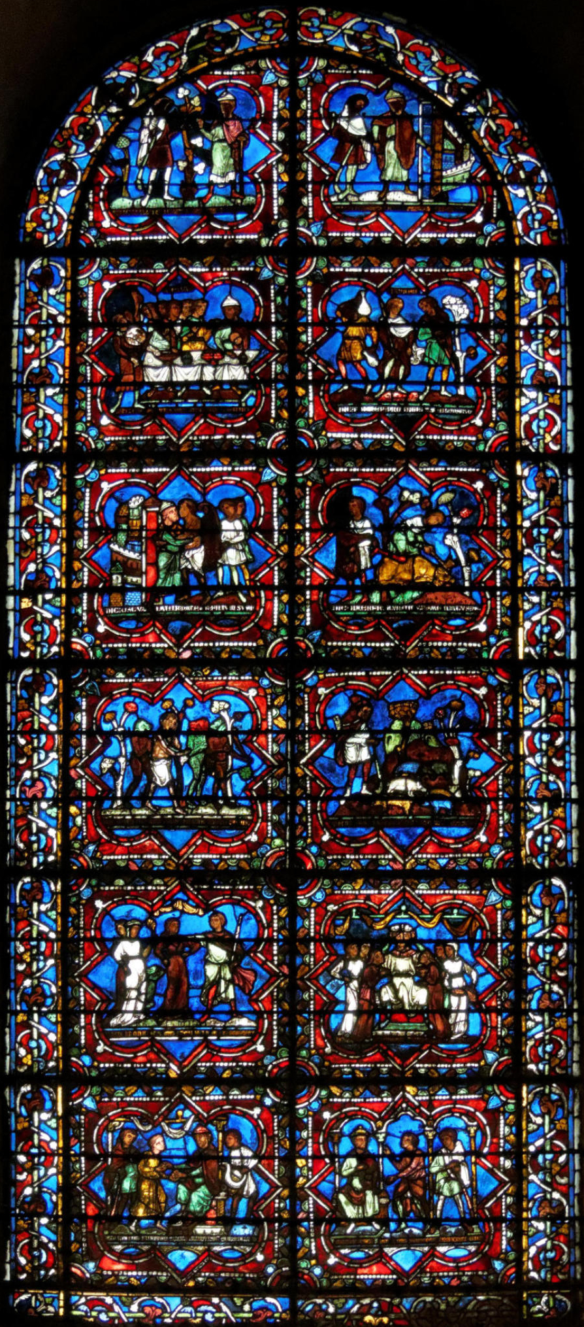
Introduction
Une méditation sur la mort et la résurrection du Christ à partir de la parabole de la miséricorde et de la représentation du Fils Prodigue dans le vitrail de la Cathédrale de Sens.

Slide 3
Introduction
Visée
Objectifs
Découvrir le Père qui accomplit le salut de tous ses enfants et invite au repas de l’Alliance.
S’approprier le récit des paraboles dites de la miséricorde, en particulier celle de l’enfant prodigue - Luc 15, 1-32
Lire ensemble la prière du Notre Père

Slide 4
Activités
Tant pour les enfants que les adolescents, nous allons prendre le temps de travailler à fond, de fouiller un unique texte : les paraboles de la miséricorde, usant de tous les moyens artistiques :
Vitrail de Sens
Photos de films
Diaporamas

Slide 5
Le contexte de l’enfant prodigue (luc, chapitre 15)
Module “Revenir”

Slide 6
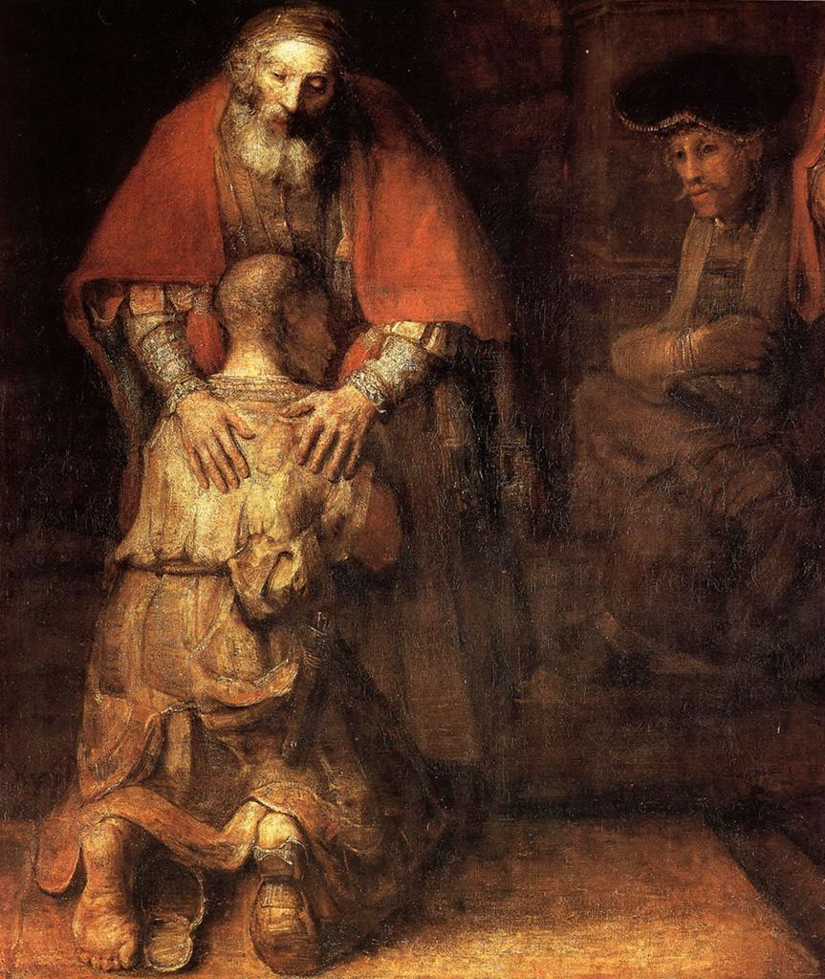
Le contexte
Israël est sous domination romaine.
Tous ceux qui collaborent avec les occupants, les collecteurs d’impôts par exemple, tous ceux qui ne peuvent accomplir les rites de la société juive, sont considérés comme pécheurs.

Slide 7
Le contexte
Les pharisiens et les scribes s'appliquent à bien connaître la loi de Dieu, la loi de Moïse, et à la mettre en pratique.
Ils reprochent à Jésus de manger avec les publicains et les pécheurs qui viennent l'écouter.

Slide 8
Le contexte
Le repas a une place toute particulière dans la vie des fidèles juifs.
Il a une dimension liturgique.
Il évoque l'accueil que Dieu fera à tous les hommes à la fin des temps.
Un juif fidèle à la loi pense qu'il ne faut pas prendre un repas avec n'importe qui, par crainte de devenir impur.

Slide 9
Le contexte
Les pharisiens et les scribes « murmurent »,« grondent », « récriminent » contre Jésus.
En réponse, Jésus raconte une paabole
qui se décline
en trois histoires.

Slide 10
Le genre littéraire
Qu'est-ce qu'une parabole ?
La parabole s'offre donc, dans l'évangile, comme une parole figurative dont le sens doit être cherché au-delà d'elle. Elle se signale comme un discours dont la portée dépasse le sens immédiatement saisissable. Par excellence, la parabole est un langage qui dit plus qu'il ne dit Elle n'a pas sa fin en elle-même, et ne s'épuise pas dans le goût de raconter. Son nom même inscrit en elle un pouvoir de suggérer, au-delà d'elle, une vérité qui est mystère. [...]
On comprend aussi pourquoi cette forme de discours a fait fortune dans le langage religieux. Deux raisons l'y prédestinaient. D'une part, elle invite l'interlocuteur à une démarche d'interrogation personnelle. D'autre part, elle fait fond sur la conscience d'une impossibilité de dire Dieu dans l'immédiat été. Dans la ligne de la foi d'Israël, la parole figurative reçoit sa légitimité de l'incapacité où se trouve l'humain à représenter Dieu.
Daniel Marguerat, « Parabole »,
Cahiers Evangile n° 75, pages 10 et 12

Slide 11
Le texte de l’enfant prodigue (luc, chapitre 15)
Module “Revenir”

Slide 12
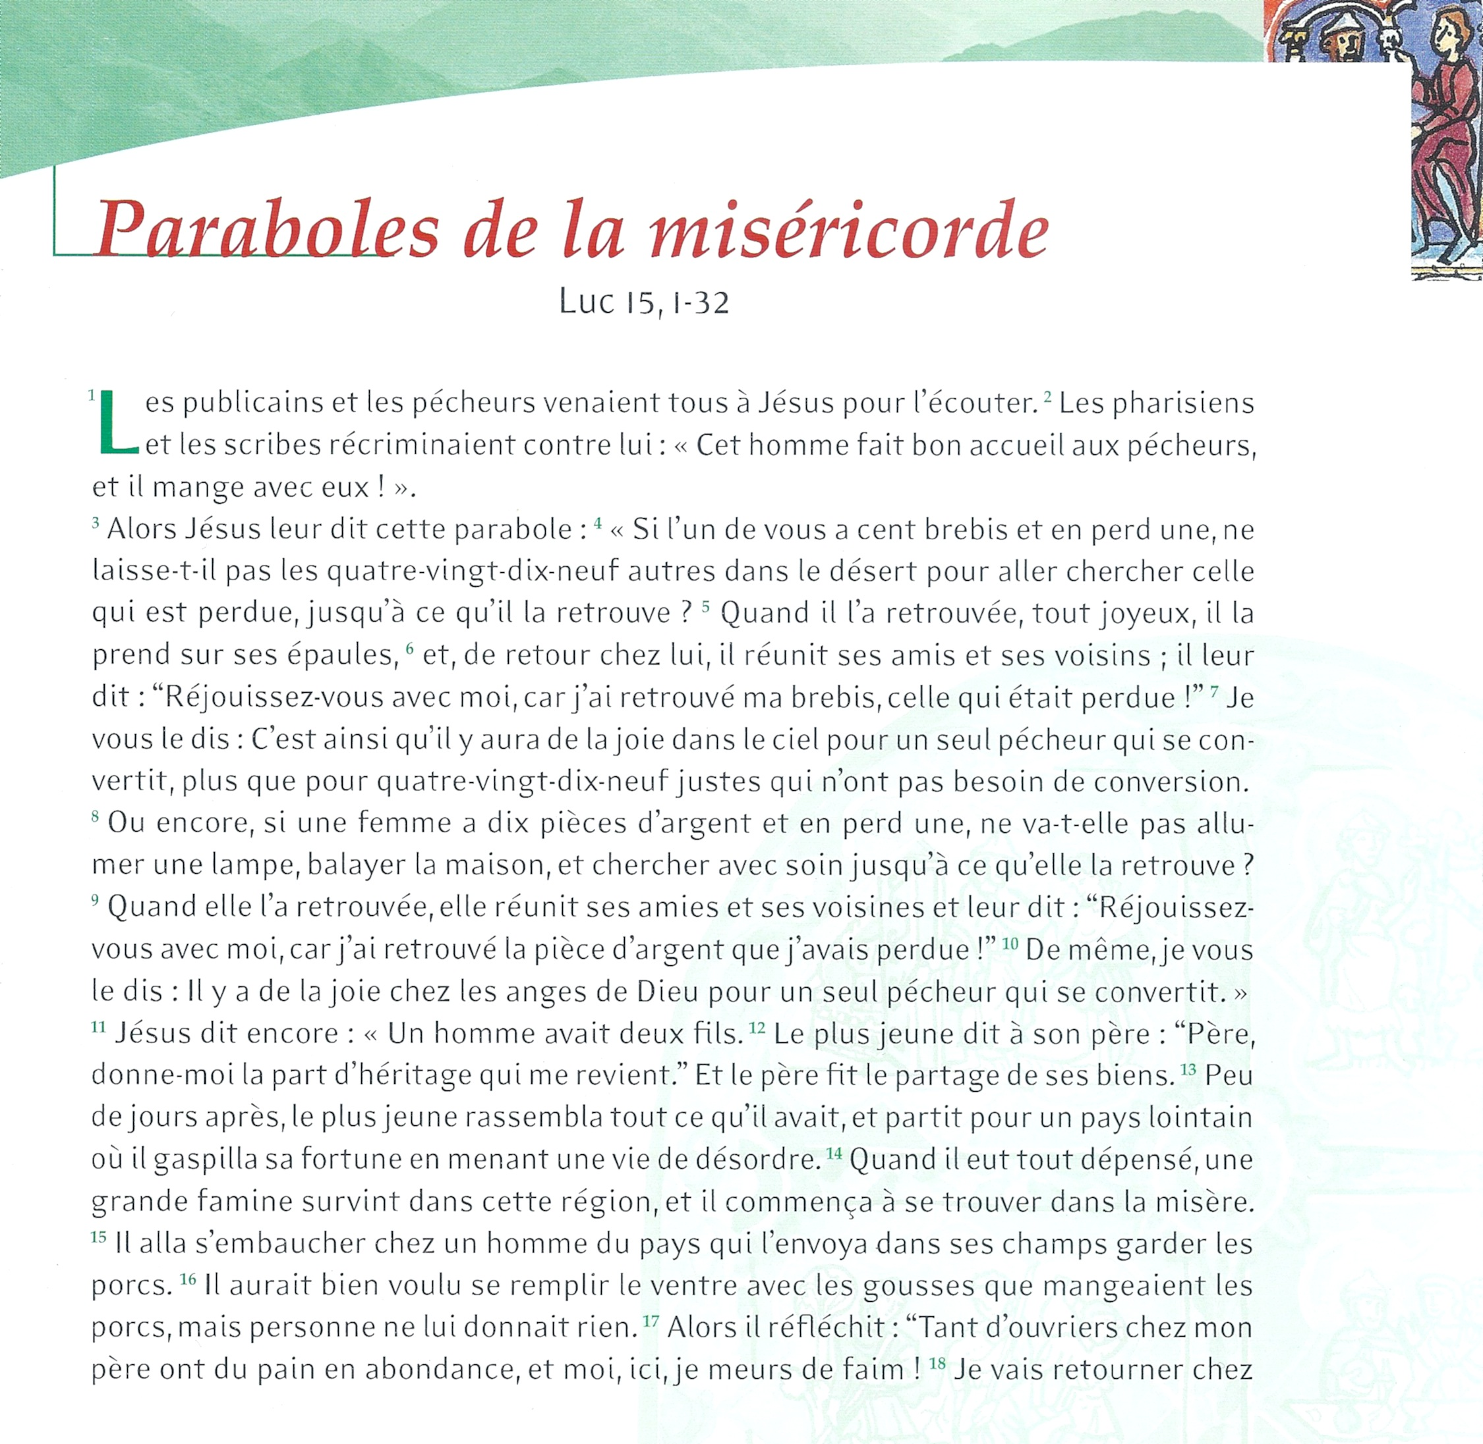

Slide 13
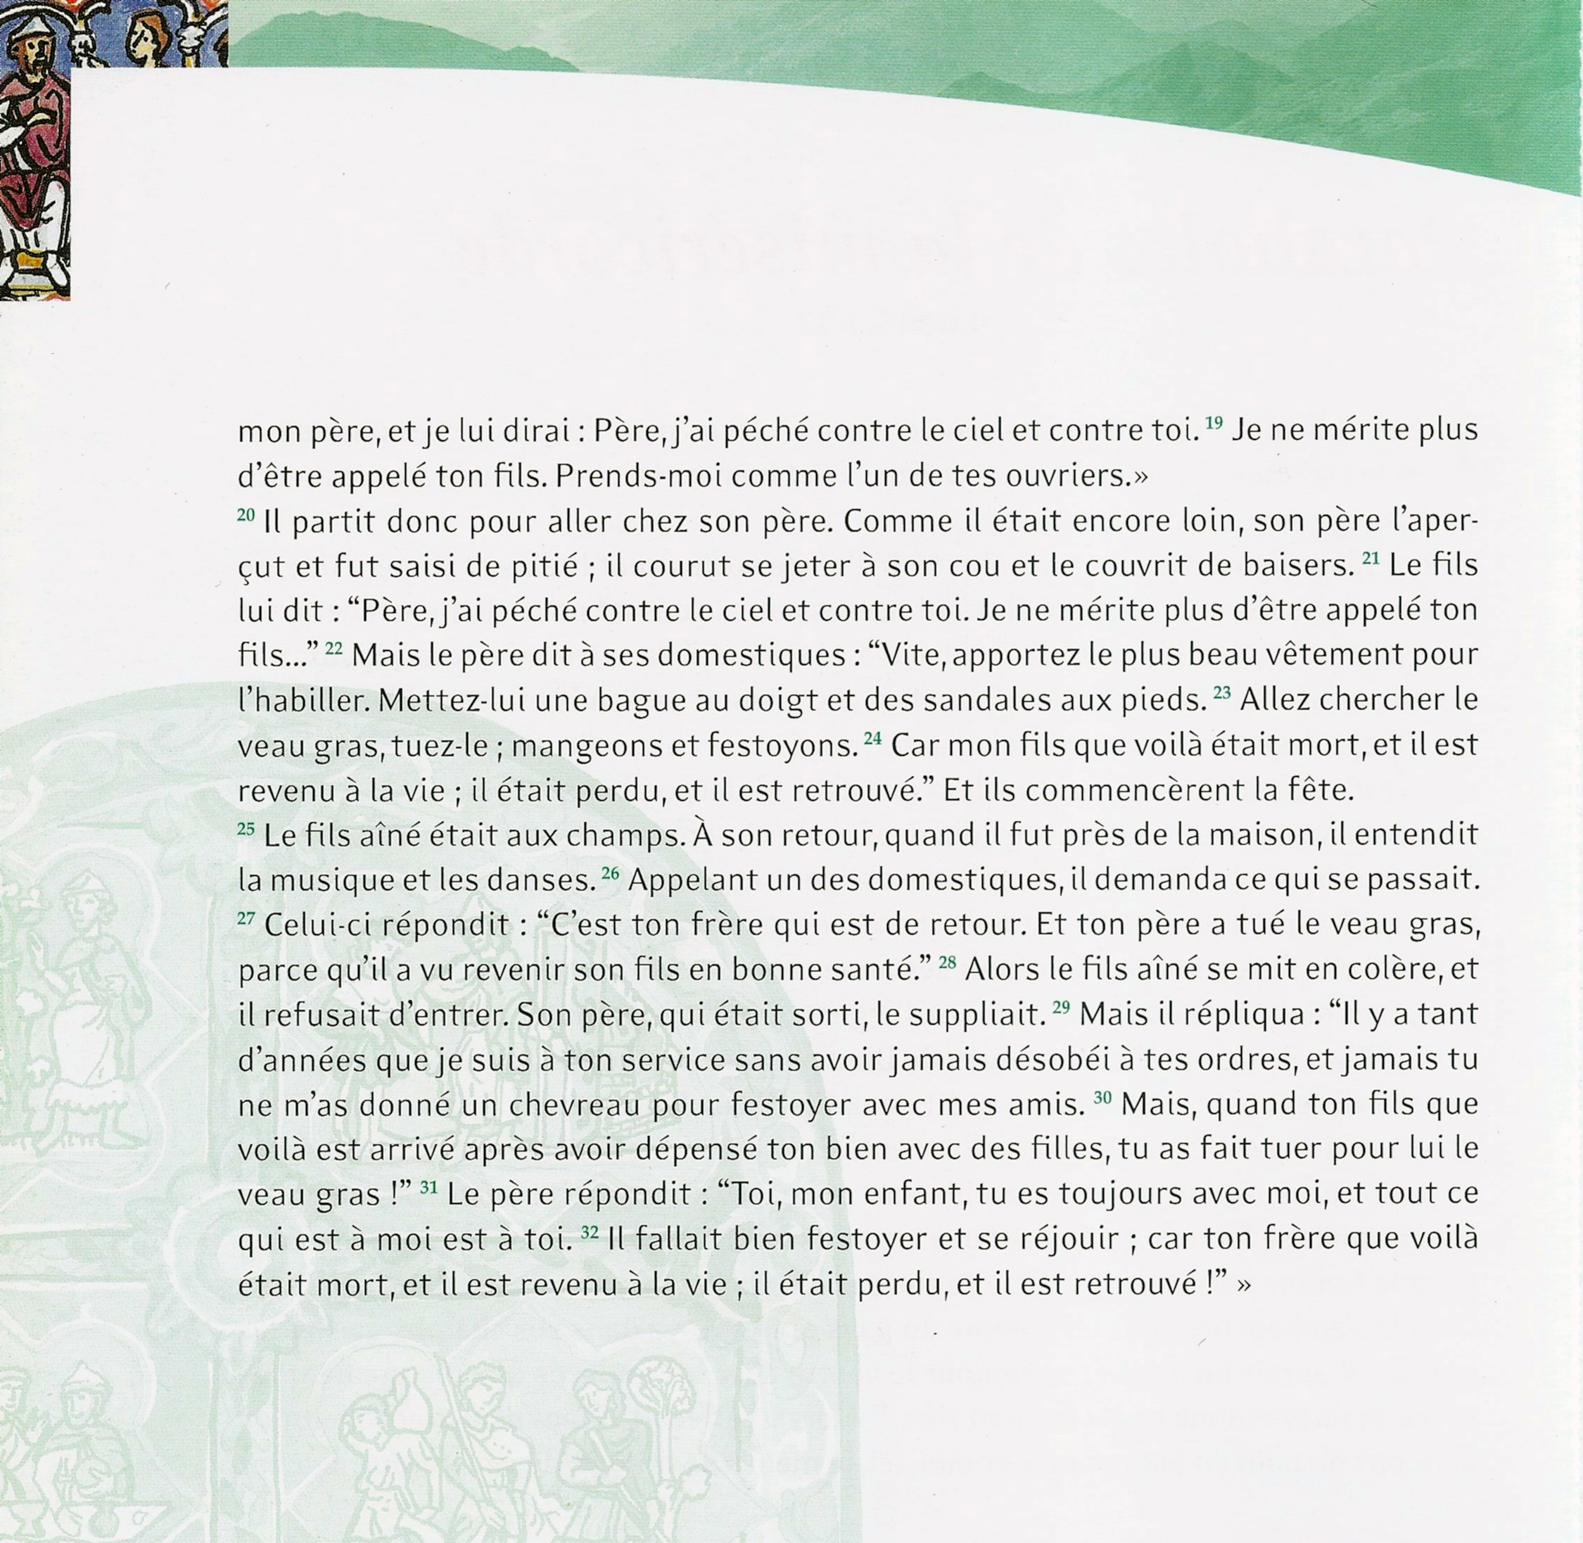

Slide 14
Le questionnement sur ce texte de l’enfant prodigue (luc, 15)
Module “Revenir”

Slide 15
Une traduction ambigüe
Traductions de l'expression «part d'héritage »
La traduction liturgique dit en Luc 15, 12 : « Père, donne moi la part d'héritage qui me revient. Et le père fit le partage de ses biens ».
La traduction du Nouveau Testament interlineaire grec/français propose ousios : avoir. Ce mot peut être traduit autant par patrimoine que par être, essence.
Le père partage entre ses fils son bien ; moyens de vie. Ce mot peut être traduit autant par biens que vie.
Ces deux mots grecs ont été traduits en latin par saint Jérôme dans la Vulqate par le seul mot : substantia, en français : substance, chose essentielle, ou ce qui est permanent dans les choses.
Cette remarque linquistique permet de conclure qu'il y a plusieurs interprétations possibles de la parabole.
Au-delà d'une histoire d'héritage financier, un patrimoine d'un autre ordre est enjeu entre le père et ses fils.

Slide 16
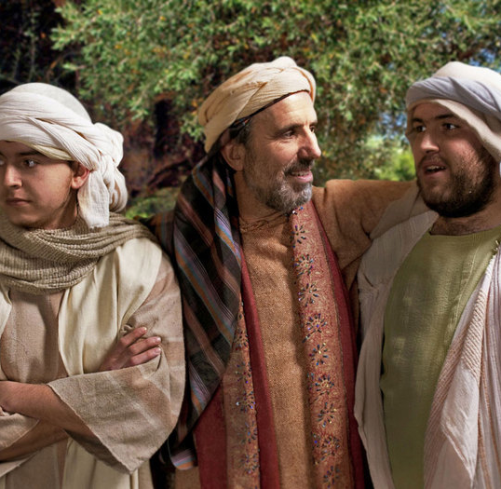
Verset par verset
Versets 11-12
Qui est cet homme ? Qui sont les deux fils ?
Est-ce naturel de demander sa part d'héritage?
Le fils veut-il devenir autonome ? Pourquoi dire que le fils demande sa « substance » ?
Demanderait-il autre chose que son héritage financier ?
Demanderait-il quelque chose de vital pour lui? Pourquoi le père accepte-t-il si vite ?

Slide 17
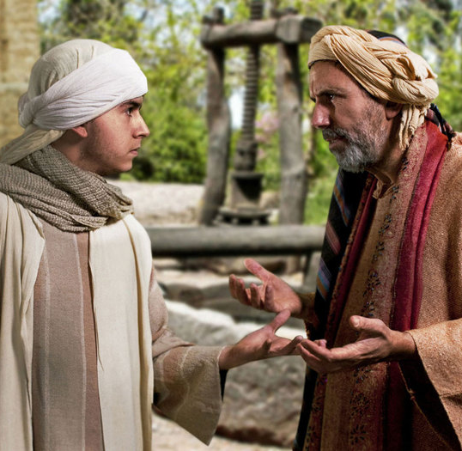
Verset par verset
Versets 13
Le jeune fils a-t-il le droit de faire ce qu'il veut de son argent ?
Si « part d'héritage » se traduit par « substance »,que demande-t-il ? A-t-il ou non le droit de faire ce qu'il veut de sa vie ?
Quelle est cette inconduite ? Au verset 30, le frère aîné dira que son frère cadet a tout dépensé avec les prostituées. Est-ce vrai ?

Slide 18
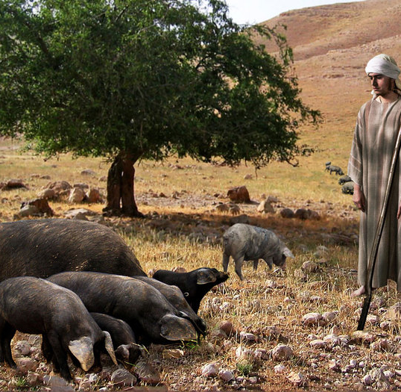
Verset par verset
Versets 14-16
Pourquoi le fils ne prend-il pas la nourriture des porcs et attend-il qu'on la lui donne ?
Ne peut-il se servir lui-même ?
Aurait-il besoin de recevoir sa nourriture de quelqu'un d'autre, lui qui voulait être autonome ?
Aurait-il faim d'une autre nourriture ? De quoi a-t-il faim ?

Slide 19
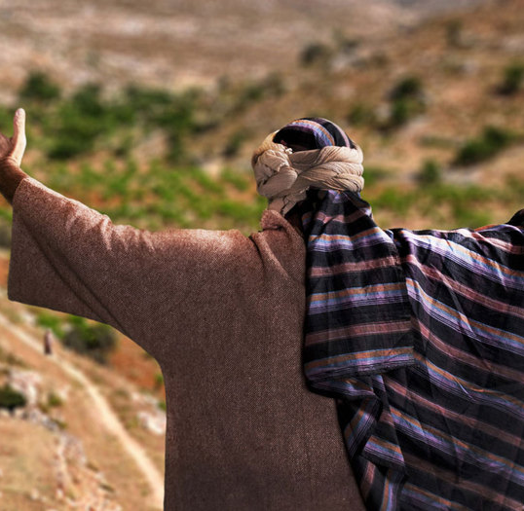
Verset par verset
Versets 17-18
Quel est le sens de cette « rentrée en lui-même » ?
Verset 20
Qui est ce père, pris aux entrailles, qui attend devant sa porte ?
Verset 21
Que veut dire « pécher contre le ciel » ?

Slide 20
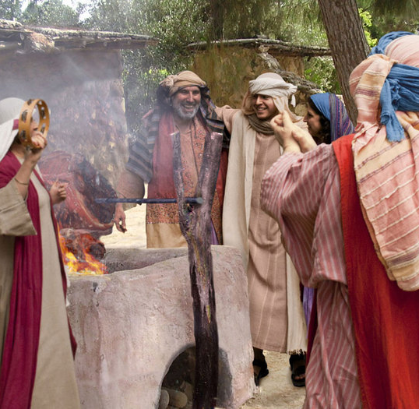
Verset par verset
Verset 22
Pourquoi le père donne-t-il à son fils une robe, une bague (anneau) et des sandales (chaussures) ? Ces trois objets auraient-ils un sens ?
Versets 23-24
Le père est-il juste par rapport à son autre fils ? Il tue un veau pour celui qui a déjà dépensé tout son héritage.
Quel est ce banquet? Pourquoi choisir un veau ?

Slide 21
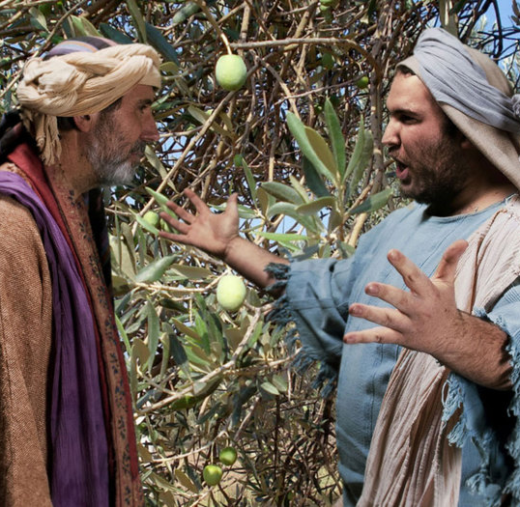
Verset par verset
Verset 25-30
Le fils aîné a-t-il tort ou raison d'être en colère ?
Verset 31
Le père répète pour la deuxième fois (voir aussi verset 24) que son fils était mort et qu'il est revenu à la vie, qu'il était perdu et qu'il est retrouvé. Pourquoi associer à la mort et à la vie le fait d'être perdu et retrouvé ?

Slide 22
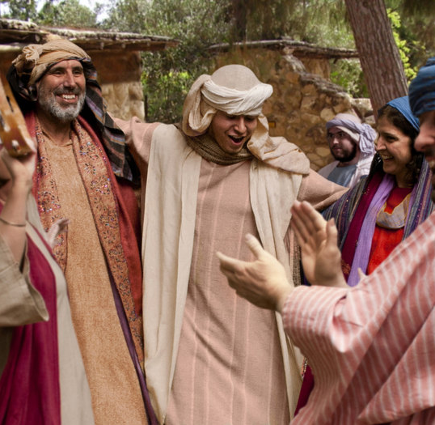
Des questions plus générales
Pourquoi cette parabole est-elle nommée la parabole du fils prodigue ? Que veut dire prodigue ? Qui est le plus prodigue des deux : le fils ou le père qui donne tout ?
Que veut faire comprendre Jésus en racontant cette parabole ? Parle-t-il du Royaume de Dieu ? Dans ce cas, qui est ce père ? Qui sont les deux fils?
Quel est le rapport entre cette parabole et son contexte : les pharisiens qui murmurent contre Jésus au cours d'un repas ?

Slide 23
QUELQUES RAPPROCHEMENTS BIBLIQUES AUTOUR DE MOTS-CLÉS
Module “Revenir”
Fiche pédagogique sur page Revenir\Adultes

Slide 24
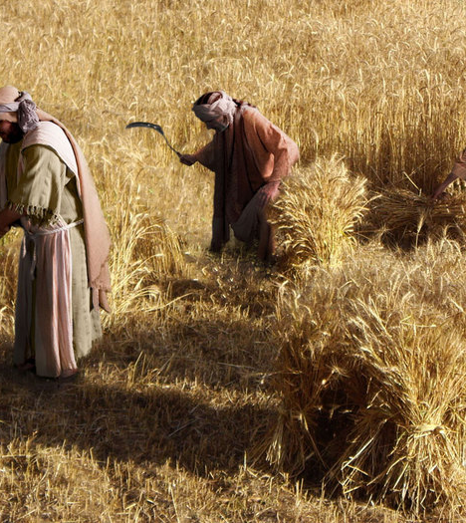
Une liste des mots clés
père/fils/deux fils
partir/revenir
porcs/impureté/pécheur
faim
robe/sandales/anneau/vêtement
festin/ veau gras
perdu/retrouvé
mort/revenu à la vie.

Slide 25
Travail biblique autour des mots-clés
père/fils/deux fils
Jérémie 31,9 : Retour et consolation.
La prière du Notre Père.

Slide 26
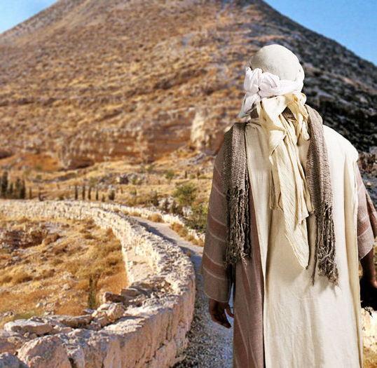
Travail biblique autour des mots-clés
Partir/revenir
Genèse 3, 23 : L'homme et la femme sont renvoyés du jardin d'Éden.
Genèse 12,1-2 : Abraham quitte son pays.
Luc 18, 29 : Jésus demande de tout quitter.
Osée 14, 2 : Retour vers Dieu.

Slide 27
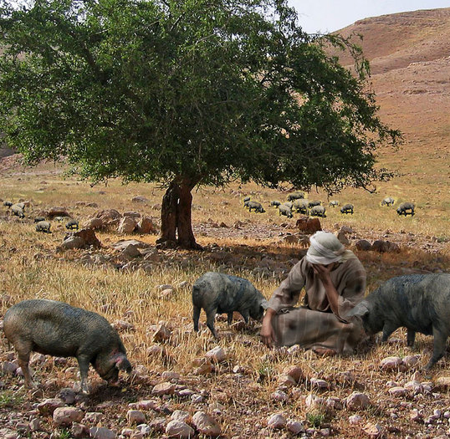
Travail biblique autour des mots-clés
Porcs/impureté/pécheur
Levitique 11, 7-8 : Les lois autour des animaux impurs.
Isaïe 66,17 : Manger de la chair de porc.
Matthieu 8,32 : Les porcs se jettent du haut de la falaise.
Luc 7, 34: Le Fils de l'homme est-il un glouton ?
2 Corinthiens 5,21 : Dieu l'a fait péché.

Slide 28
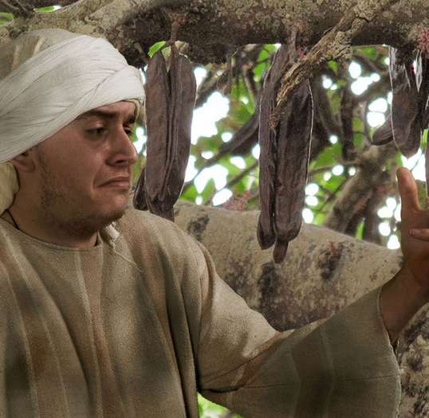
Travail biblique autour des mots-clés
Faim
Deutéronome 8, 3 : L'homme vit de la Parole de Dieu.
Luc 4, 4: L'homme ne vit pas seulement de pain.

Slide 29
Travail biblique autour des mots-clés
Sandales/anneau/vêtement
Isaïe 61,10 : Les vêtements du salut.
2 Rois 2,14 : Le manteau d'Elie.
Galates 3, 27 : Revêtir le Christ.

Slide 30
Travail biblique autour des mots-clés
Festin/veau gras
Genèse 18,6-7 : Pour accueillir ses trois visiteurs, Abraham fait tuer un veau.
Exode 12, 27 : Le sacrifice dans le Premier Testament.
Isaïe 25, 6-9 : Dieu prépare un festin pour son peuple.

Slide 31
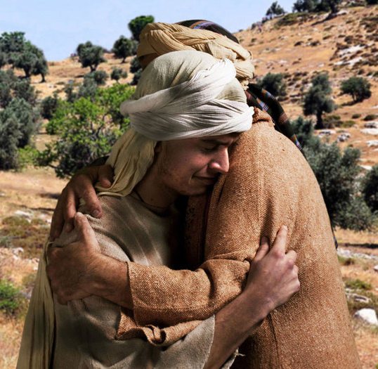
Travail biblique autour des mots-clés
perdu/retrouvé
et mort/revenu à la vie
Luc 15,1-10 : Un berger retrouve sa brebis perdue, une femme sa pièce de monnaie.
Philippiens 2,6-9 : Jésus s'est fait serviteur. Anamnèse de la messe où sont rappelées la mort et la résurrection de Jésus.

Slide 32
VERS UN SENS POSSIBLE…
Module “Revenir”

Slide 33
Lecture chrétienne pour aujourd’hui
« Un homme avait deux fils. »
C'est en réponse à ceux qui lui reprochent de manger avec des pécheurs que Jésus raconte cette parabole.
Que nous soyons fils aîné comme le peuple d'Israël des origines, que nous soyons fils cadet comme ceux qui se sont détournés de leur père, nous sommes tous concernés par ce Dieu qui est Père, notre Père.

Slide 34
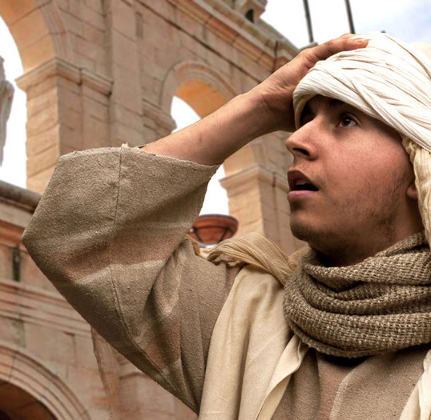
Lecture chrétienne pour aujourd’hui
« Le plus jeune partit dans un pays lointain. »
Toute l'histoire biblique évoque ce besoin, inscrit au plus profond du cœur de l'homme, de partir, de sortir.
Quitter sa terre, quitter ses proches : réaliser sa vocation propre !
Se prendre pour Dieu,s'éloigner de son Dieu : préparer le retour, la conversion. Revenir !
Cela suppose tout un déplacement intérieur !
Dieu lui même refuse l'installation et envoie toujours plus loin.
Où est-il ce pays lointain où la vie pourra se réaliser ? Est-il quelque part? Est-il possible de trouver un lieu où Dieu n'est pas ?

Slide 35
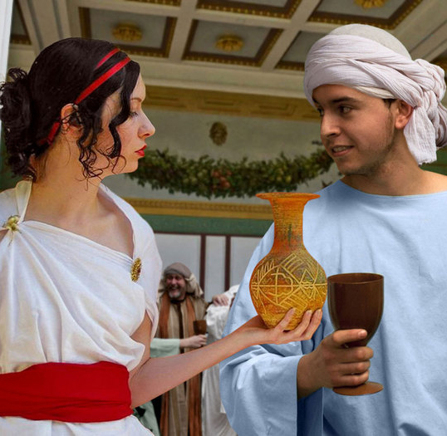
Lecture chrétienne pour aujourd’hui
« Il gaspilla sa fortune en menant une vie de désordre. »
(Littéralement sans salut,en perdition...)
Comme Adam, l'homme exilé du paradis, le fils de la parabole prend la condition pécheresse de l'humanité.
Il est réduit à vivre avec les porcs, symboles de péché et d'impureté.
Il représente notre situation d'aujourd'hui, l'humanité au cœur du mal.

Slide 36
Lecture chrétienne pour aujourd’hui
«Alors il réfléchit. »
(Littéralement rentrant en lui-même...)
Pour trouver sa vie, l'homme doit rentrer en lui même, vivre une intériorité.
Il doit pouvoir reconnaître son péché, ce qui le coupe des autres, de lui-même, ce qui le détourne de sa vraie vie d'homme, ce qui le détourne de Dieu.

Slide 37
Lecture chrétienne pour aujourd’hui
« Moi, ici,je meurs de faim. »
L'humanité a faim.
Elle a faim de la Parole de Dieu, de la Parole de vie.
Elle a faim d'une nourriture qu'elle ne peut se donner à elle-même et qu'elle ne peut recevoir que d'un autre.

Slide 38
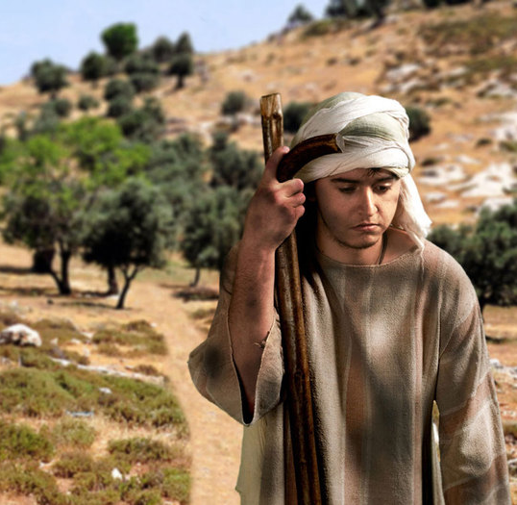
Lecture chrétienne pour aujourd’hui
« Il partit donc pour aller chez son père. »
L'humanité revient vers son père.
Ce qui compte, c'est de s'approcher, de revenir, de reconnaître en Dieu ce Père miséricordieux qui attend de toute éternité.

Slide 39
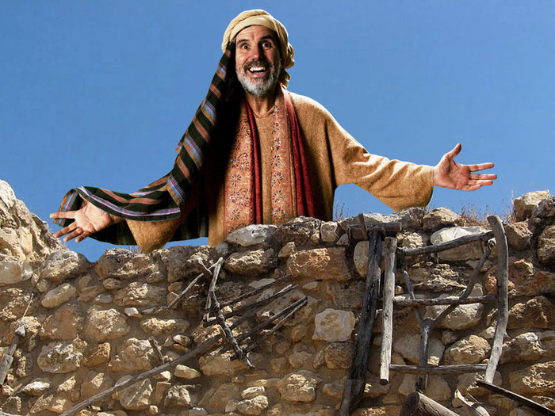
Lecture chrétienne pour aujourd’hui
« Le père dit : "Vite, apportez le plus beau vêtement..." »
La robe, l'anneau au doigt et les sandales aux pieds sont trois éléments qui font sortir le fils de la condition d'esclave dans laquelle il s'était engagé.
Le fils revient vers un maître et c'est un père qu'il trouve.
Il revêt le vêtement qui signifie sa dignité de fils (comme aujourd'hui le vêtement de baptême).
Il reconnaît en Dieu son Père. Il se reconnaît enfant de Dieu.
N'est-ce pas cela vivre pleinement son baptême ?

Slide 40
Lecture chrétienne pour aujourd’hui
« Allez chercher le veau gras, tuez-le; mangeons et festoyons. »
Le père invite à un nouveau festin.
Il s'agit de tuer le veau du sacrifice pour de nouvelles retrouvailles.
Il s'agit d'entrer et de manger le pain de la nouvelle Alliance.
Un festin s'annonce, repas qui parle d'un autre repas, celui où la mort aura disparu pour toujours,celui qui donne la vie éternelle.
Le fils aîné est lui aussi invité à participer à ce festin.
Mais le père le laisse libre d'entrer ou de refuser.
Tous les hommes sont invités au repas d'Alliance du Royaume de Dieu où le Père « prodigue » accomplit le salut de tous ses enfants.

Slide 41
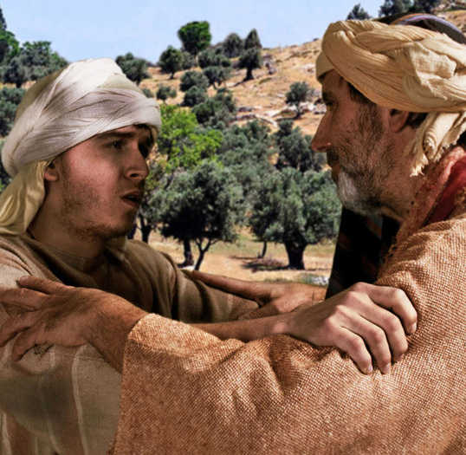
Lecture chrétienne pour aujourd’hui
« Mon fils était mort et il est revenu à la vie, il était perdu et il est retrouvé. »
Le serviteur abaissé est relevé.
Celui qui descend au plus profond de la déchéance humaine revient et redevient homme.
Ce fils était mort et il est revenu à la vie ; il était perdu et il est retrouvé.
Si ce fils était la figure du Christ lui même ?
Lui aussi sur la croix était sans salut, lui aussi sur la croix a été mis au rang des pécheurs.
Le Christ permet à l'humanité de se relever, de sortir du péché, de revenir dans la gloire.

Slide 42
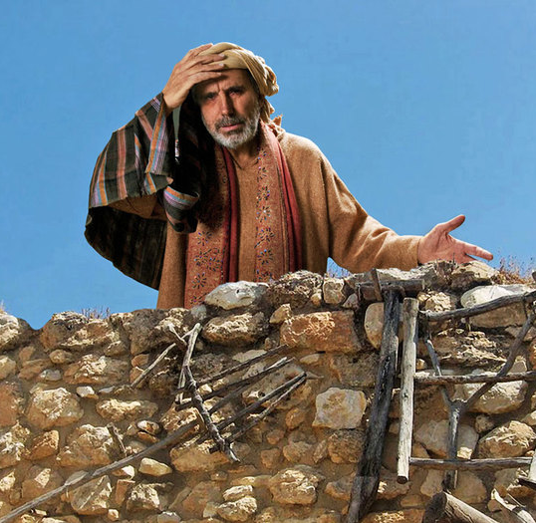
Lecture chrétienne pour aujourd’hui
« Mon fils était mort et il est revenu à la vie, il était perdu et il est retrouvé. »
La parabole peut se relire à la lumière du mystère pascal.
Le Christ, le prodigue qui donne tout, ramène l'humanité à son Père.
Le Père, remué jusqu'au fond de ses entrailles, attend l'humanité et l'invite au festin de l'Alliance éternelle.
Les paroles du Notre Père se situent dans cette dynamique.
« Notre Père, pardonne-nous... Donne-nous aujourd'hui notre pain de ce jour ! »

Slide 43
Vitrail du fils prodigue
Cathédrale de Sens
XIIème siècle

Slide 44
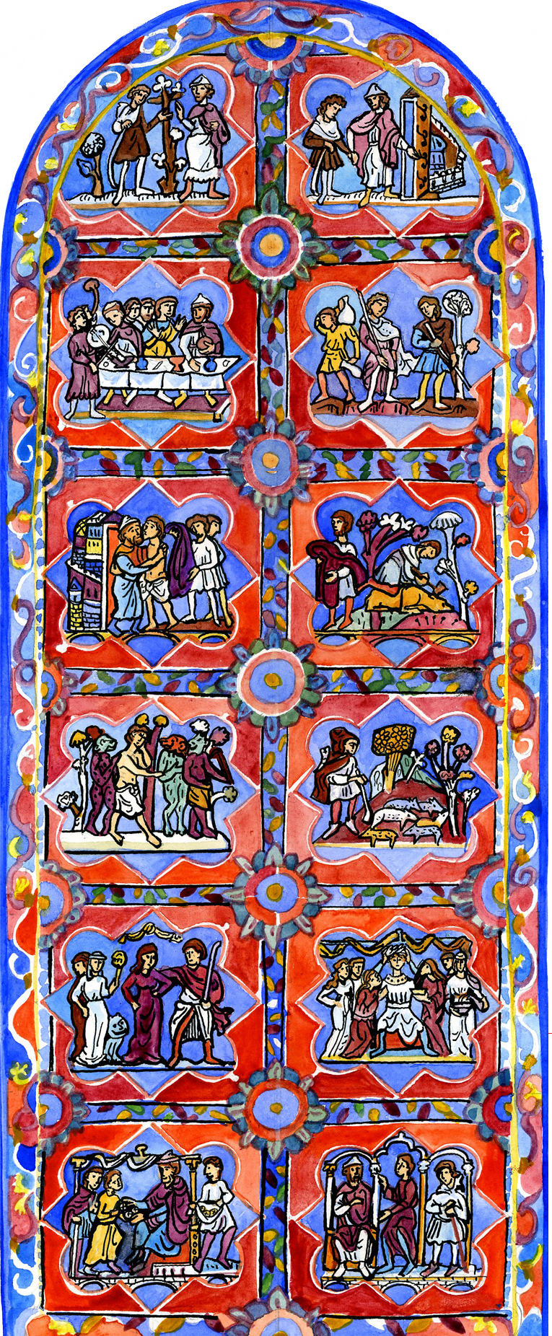
La verrière
La verrière de la cathédrale de Sens est un document exceptionnel du XII° siècle, une pièce rare qui ‘lit’ la parabole du Fils Prodigue en 12 vitraux dans une perspective nettement christologique et eucharistique.
A l’époque, le mot latin ‘substantia’ avait une consonance eucharistique, du fait de la théorie de la ‘transsubstantiation’.
Les inscriptions latines inscrites sur les bandeaux vont nous permettre de suivre la pensée du moine artiste.
Nous allons donner ces inscriptions et les traduire.
Dans une première lecture, la verrière se lit de bas en haut. Nous allons remonter la verrière en zigzaguant.

Slide 45
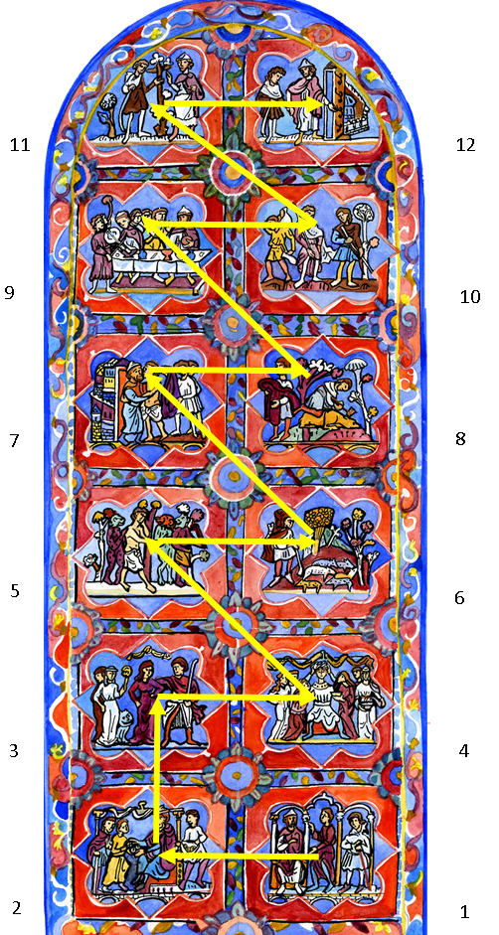
SENS DE LECTURE

Slide 46
Une première lecture…
Module “Revenir”

Slide 47
12. Hic, intrat domum filius.
Ici, le fils entre dans la maison.
9. Hic, frater prodigi loquitur cum servo.
Ici, le frère du prodigue parle avec un serviteur.
Au dessus de la scène : ‘janitor’, portier.
7. Hic, interficitur vitulus saginatus.
Ici, le veau gras est sacrifié.
5. Hic, frater prodigi custodit porcos.
Ici, le frère du prodigue garde des cochons.
4. Hic, coronatur a meretricibus.
Ici, il est couronné par les prostituées.
1. Pater, da mihi portionem substantie
/ae que/ae me contigit.
Père, donne-moi la part de substance qui me revient
11. Hic, pater loquitur de filio. Ici le père parle de son fils.
10. Hic, epulantur cum gaudio. Ici, ils fêtent dans la joie. Au dessus de la scène : Cena, la Cène.
8. Hic, oscultatur pater filium suum. Ici, le père embrasse son fils
6. Hic, ducitur a demonibus vinctus cathenis. Ici, il est conduit, lié par une chaîne.
3. Hic, prodigus vadit cum tribus meretricibus. Ici, le prodigue est entraîné par trois prostituées.
2. Pater unicuique filiorum divisit substantiam. Le père partage la substance à chaque fils

Slide 48
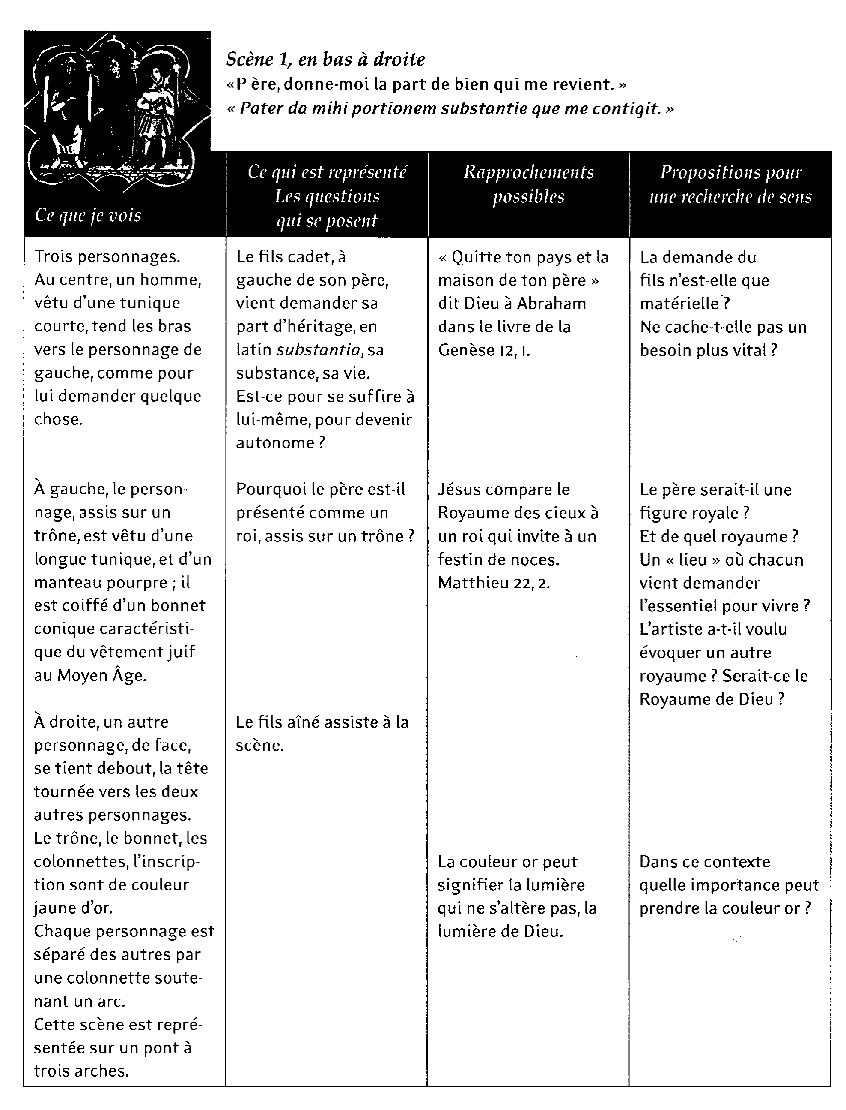
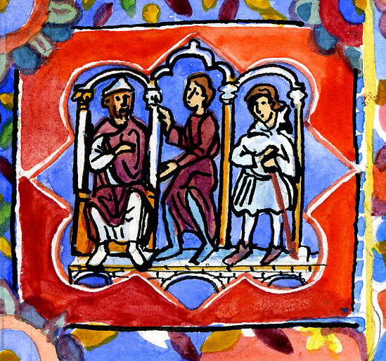
Scène 1 :
“Père, donne-moi la part de bien qui me revient”

Slide 49
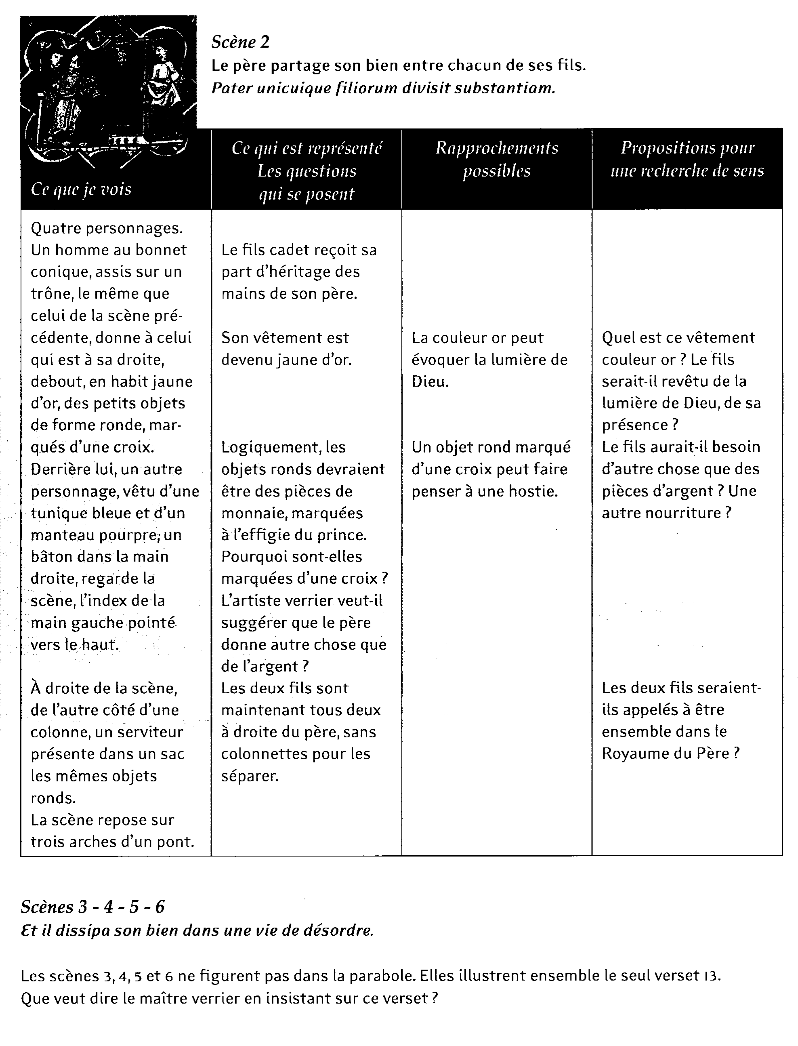
Scène 2 :
Le père partage son bien entre chacun de ses fils

Slide 50
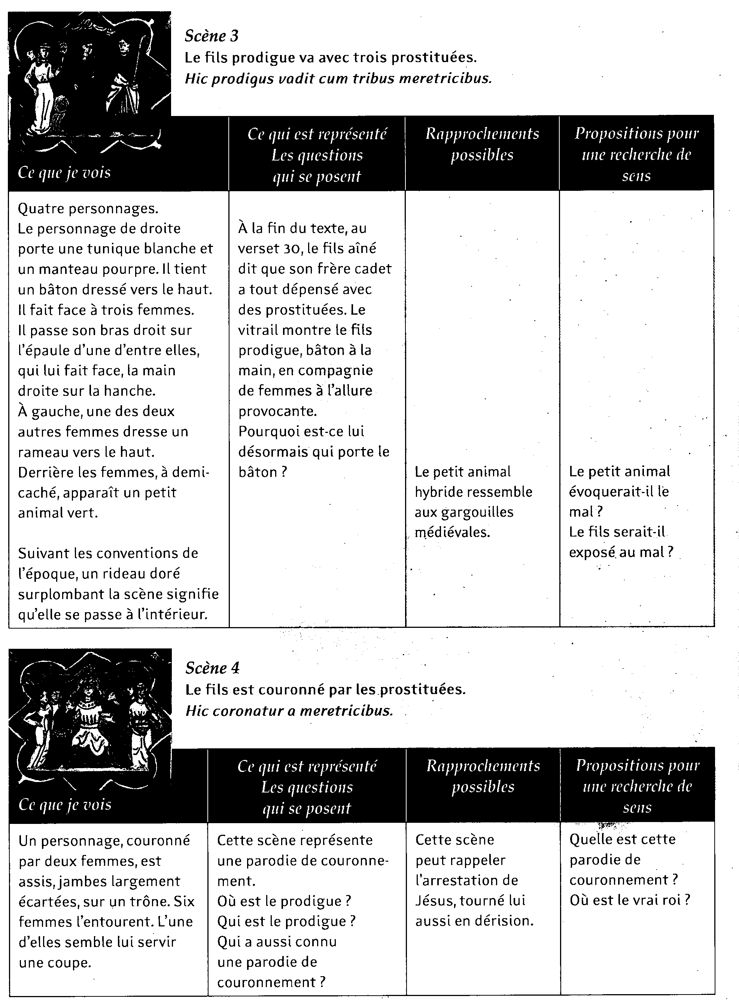
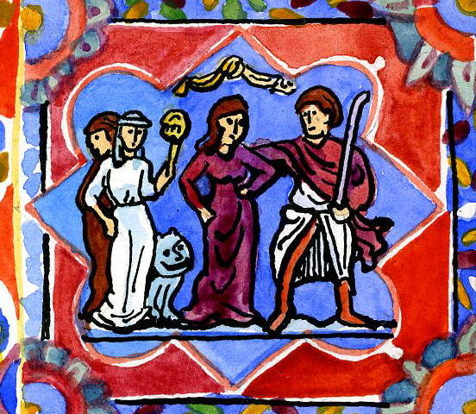
Scène 3 :
Le fils prodigue va avec trois prostituées

Slide 51
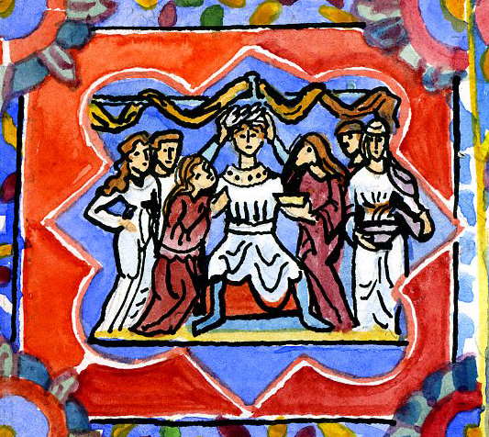
Scène 4 :
Le fils est couronné par les prostituées

Slide 52
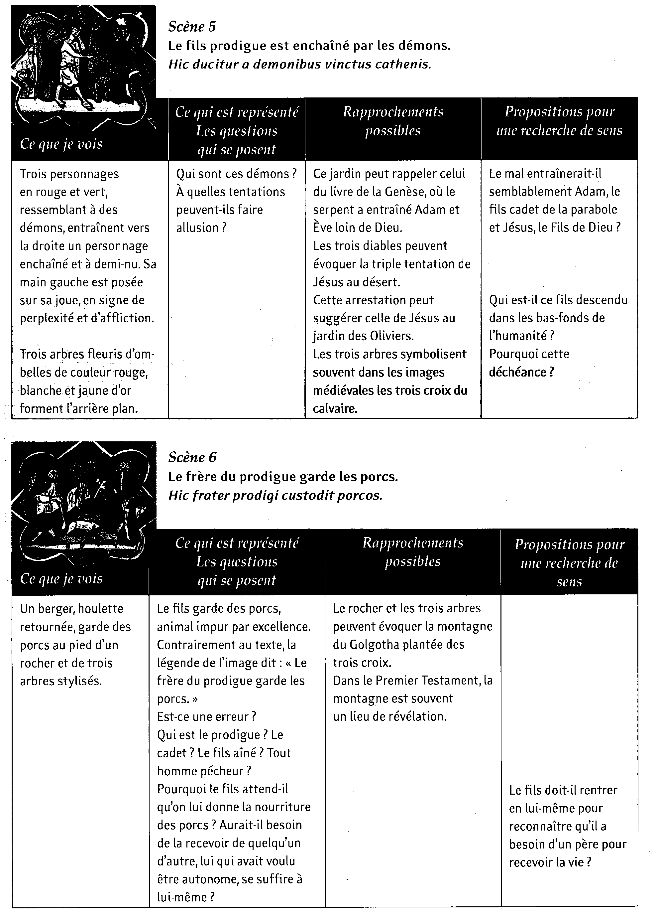
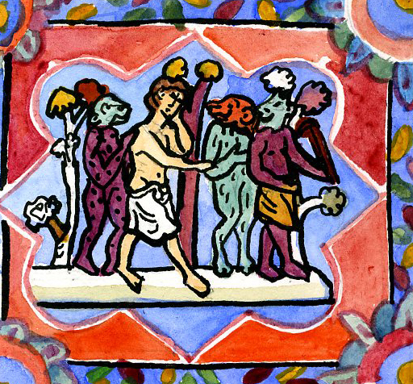
Scène 5 :
Le fils prodigue est enchaîné par les démons

Slide 53
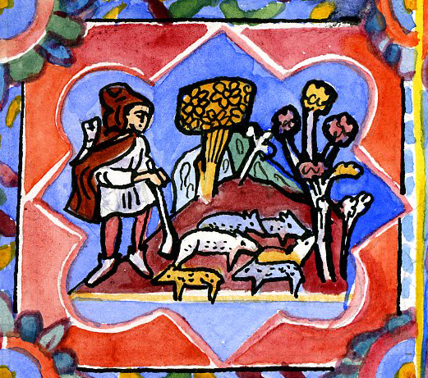
Scène 6 :
Le frère du prodigue garde les porcs

Slide 54
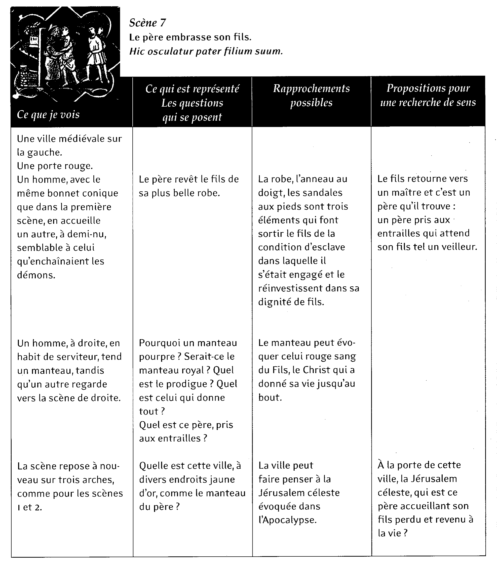
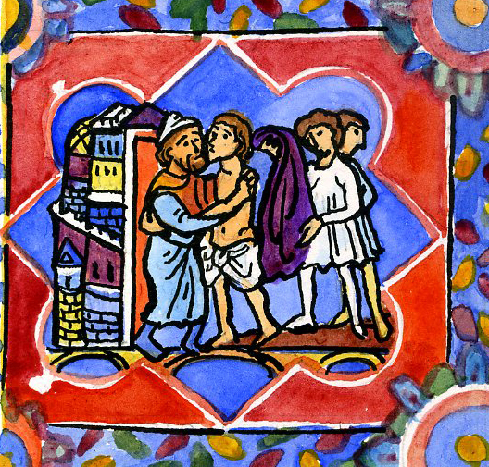
Scène 7 :
Le père embrasse son fils

Slide 55
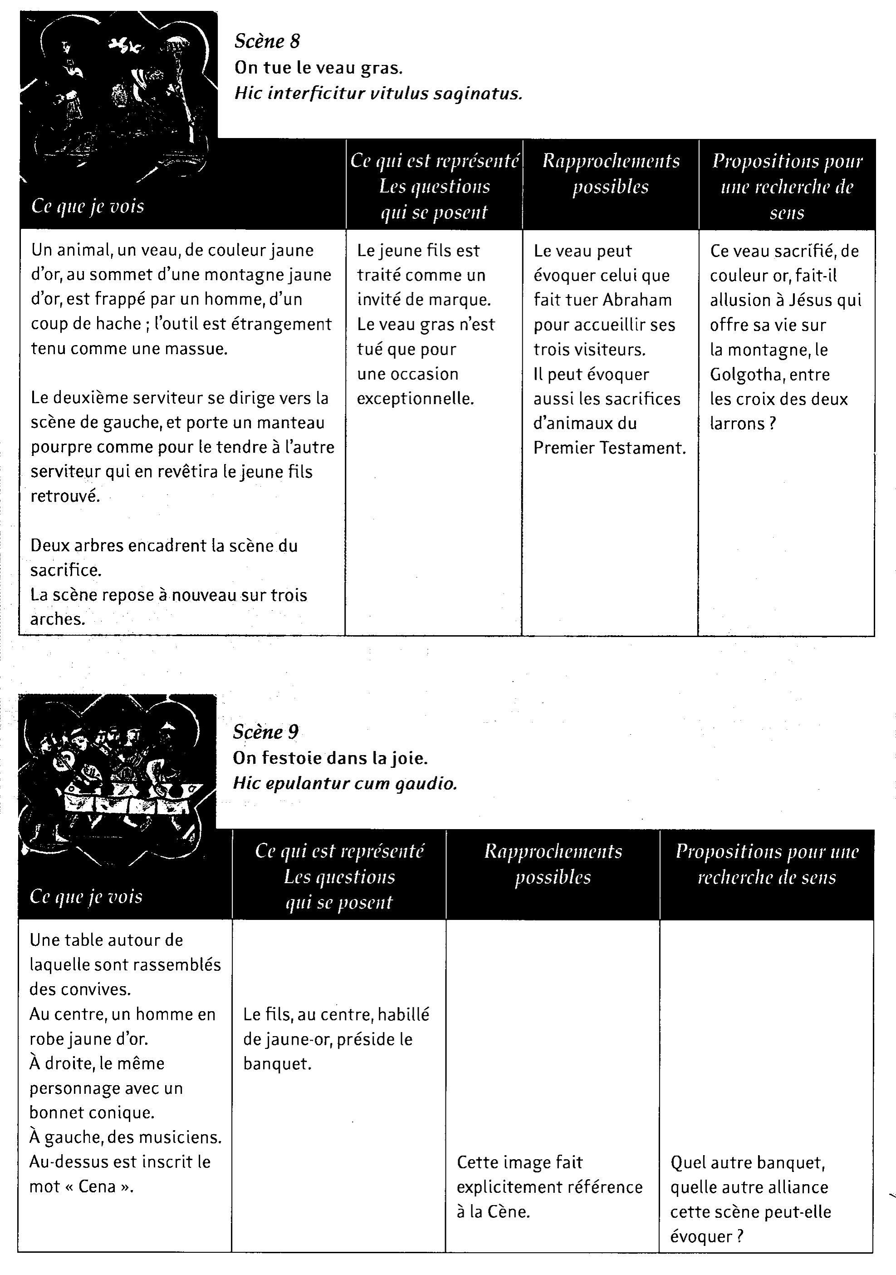
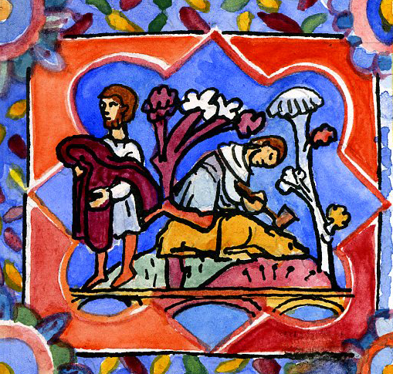
Scène 8 :
On tue le veau gras

Slide 56
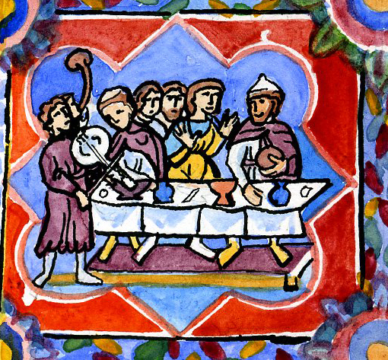
Scène 9 :
On festoie dans la joie

Slide 57
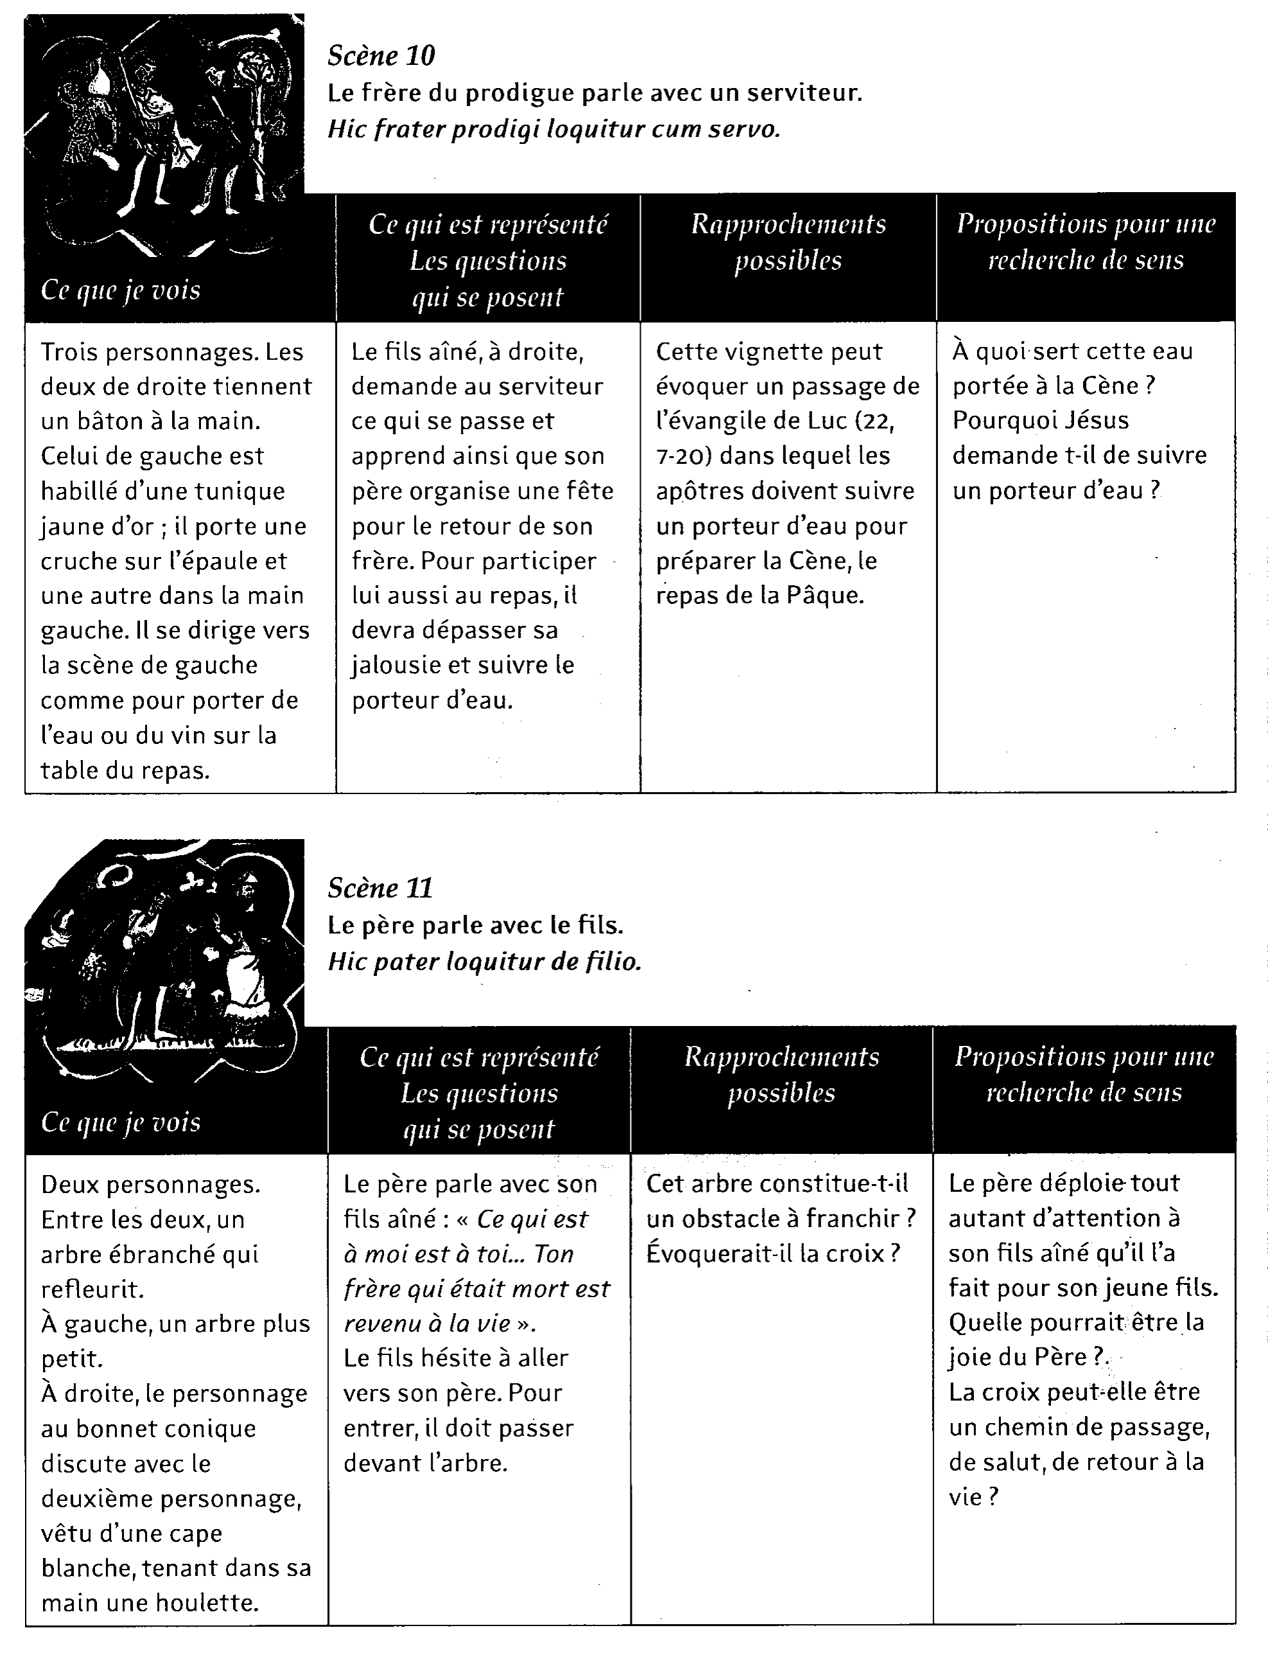
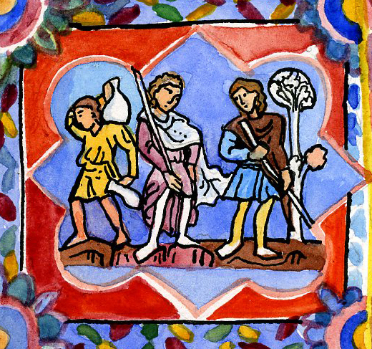
Scène 10 :
Le frère du prodigue parle avec un serviteur

Slide 58
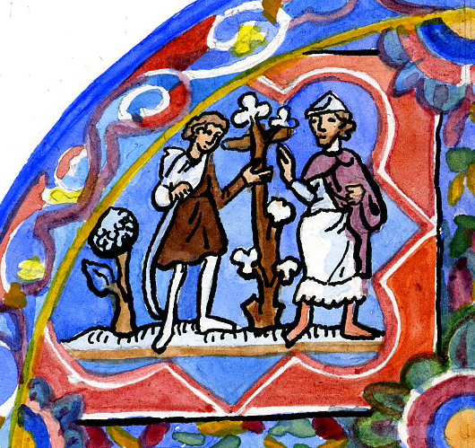
Scène 11 :
Le père parle avec le fils

Slide 59
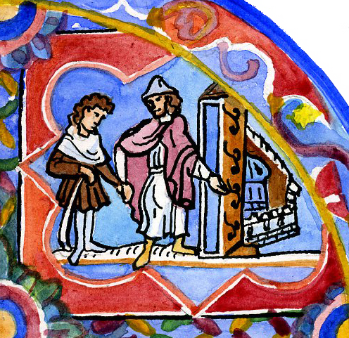
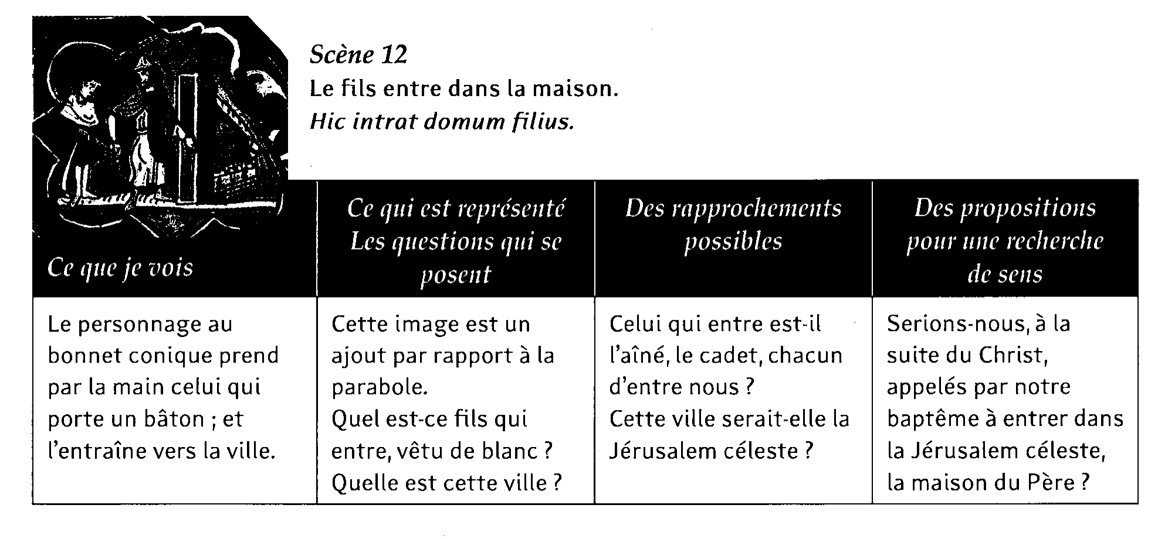
Scène 12 :
Le fils entre dans la maison

Slide 60
LA FIGURE DU PÈRE DANS LE VITRAIL
Module “Revenir”

Slide 61
La figure du Père
Père, figure royale ?
De quel royaume s'agit-il ?
Père,figure divine ?
Père de lumière ?
“Père, donne-moi la part de bien qui me revient.”
“Pater, da mihi portionem substantie que me contigit.”

Slide 62
La figure du Père
Père qui accueille toute demande de son enfant ?
Mais le fils aurait-il besoin d'une autre nourriture que des pièces d'argent ?
Père qui donne l'essentiel, le « vital » ?
Père qui donne de soi, de sa présence ?
Ainsi le fils dans sa tunique d'or serait-il revêtu de la lumière, de la présence de son père ?
Père qui crée la cohésion familiale ?
Ses deux fils seraient-ils appelés à être ensemble dans le Royaume ?
“Le père partage son bien entre chacun de ses fils.”
“Pater unicuique filiorum divisit substantiam.”

Slide 63
La figure du Père
Père qui veille sur son enfant ?
Père qui vient à la rencontre ?
Père qui accueille ?
Père qui embrasse ?
Père qui pardonne ?
Père qui libère ?
Davantage père que maître ?
“Le père embrasse son fils.”
“Hic osculatur pater filium suum.”

Slide 64
La figure du Père
Père qui nourrit ?
Père de l'Alliance ?
“On festoie dans la joie.”
“Hic epulantur cum gaudio.”

Slide 65
La figure du Père
Père attentif ?
Père présent ?
“Le père parle avec le fils.”
“Hic pater loquitur de filio.”

Slide 66
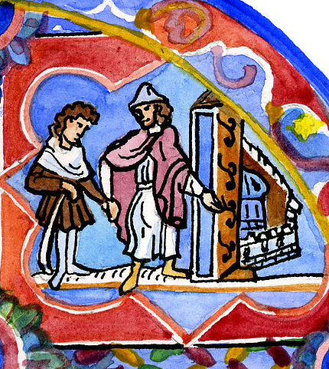
La figure du Père
Père qui introduit au Royaume ?
Père qui agit ?
“Le fils entre dans la maison.”
“Hic intrat domus filius.”

Slide 67
La figure du Père : lecture pour aujourd’hui
Il est maître, il est roi, il est reconnu comme Père par son fils à son retour.
Il donne tout son bien, il donne ce qu'il est, son essence même.
S'il représente le Père du Royaume, quelle substance donnerait-il ?
En représentant des pièces marquées d'une croix, le maître verrier donne-t-il une piste?
Le Père offrirait-il son Fils, celui qui se donne sur la croix et dans l'eucharistie ?

Slide 68
La figure du Père : lecture pour aujourd’hui
Le Père donne tout à ses enfants, il laisse ses fils libres de dépenser leur avoir et accueille toujours celui qui revient à lui.

Slide 69
LES SYMBOLES DU VITRAIL
Module “Revenir”

Slide 70
La couleur jaune
Cette couleur jaune d'or se retrouve dans les images suivantes :
Un personnage en robe d'or reçoit de son père assis sur un trône des pièces rondes. Par la suite, il perdra son vêtement, il sera déshabillé, mis à nu.
Un veau d'or est sacrifié.
Un porteur d'eau, à la robe d'or, invite à le suivre au banquet. Alors le fils est vêtu de jaune d'or. Au final, c'est vêtu de blanc, couleur de la résurrection, qu'il entre dans le Royaume.
Ce fil d'or n'est-il-pas une invitation à relire le vitrail à la lumière de la Passion et de la Résurrection de Jésus ?

Slide 71
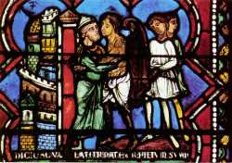
La couleur jaune : lecture pour aujourd’hui
A la suite du Christ, chacun est invité à passer par la mort et la résurrection pour partager le repas de l'Alliance.
Le Père attend chacun et espère l'introduire dans son Royaume.
« Il n'y a pas de repas eucharistique que celui du festin du prodigue, annonçant le bonheur du Père d'être tout en tous. »
    Henri Denis,
    Jésus le prodigue du Père, page 91

Slide 72
Les arches du pont
Certaines images sont surmontées par des arches :
  Scènes 1 et 2 : Le fils demande et reçoit sa part d'héritage, des pièces rondes marquées d'une croix.
  Scènes 7 et 8 : Le père
  « offre en sacrifice » le veau gras et revêt l'enfant perdu du vêtement de fils.
  Scène 7 : Le pont relie le père et le fils.

Slide 73
Les arches du pont : lecture pour aujourd’hui
Ces images, surmontées par des arches, parlent de la nécessité d'un passage.
Passage pour recevoir le nouveau vêtement: symbole du baptême.
Passage pour recevoir le don du sacrifice : symbole de l'eucharistie.
Passage pour se découvrir fils du Père : symbole de la réconciliation.
Passage par la mort et la résurrection : mystère pascal.
Ce vitrail invite chacun à vivre trois des sacrements de l'existence chrétienne.

Slide 74
LES SACREMENTS AU FIL DU VITRAIL
Module “Revenir”

Slide 75
Le baptême
Vignette 7: Le père revêt l'enfant perdu du vêtement de fils.
Vignette 11 : Le fils doit franchir le passage de l'arbre-croix. Même démarche que le baptême, chemin de passage, de salut, de retour à la vie.
Vignette 12 : Le père prend l'enfant par la main pour le faire entrer dans une vie nouvelle.

Slide 76
L’Eucharistie
Vignette 1 : La demande au Père de ce qui est vital.
Vignette 2 : L'accueil du don du Père (les objets ronds marqués d'une croix font penser à des hosties).
Vignette 8 : Le sacrifice du Fils : ce veau sacrifié, de couleur or est-il une allusion à Jésus qui offre sa vie ?
Vignette 9 : La Cène, le banquet.

Slide 77
La réconciliation
Vignettes 3, 4, 5 : La tentation et le péché.
Vignette 6 : Le retour en soi-même.
Vignette 7 : La réconciliation.

Slide 78
LES CORRESPONDANCES ENTRE JÉSUS ET LE VITRAIL
Module “Revenir”

Slide 79
Luc 4,1-13
Jésus est tenté au désert

Slide 80
Luc 7, 34
Le Fils de l'homme est-il un glouton ?

Slide 81
Luc 22, 10-13
Les apôtres doivent suivre un porteur d'eau pour préparer le repas de la Pâque

Slide 82
Luc 22, 14-20
Le repas pascal

Slide 83
Luc 22, 22-42
Jésus demande à son Père d'éloigner la coupe

Slide 84
Luc 22,47-54
Dans le jardin des Oliviers,Jésus
est arrêté

Slide 85
Luc 23,33
Trois croix sur la montagne du Golgotha

Slide 86
Matthieu 7,6
Les perles données aux porcs

Slide 87
Matthieu 27, 27-31
Jésus vêtu d'une chlamyde (un manteau) ecarlate et couronné d'épines (Le couronnement n'est pas dans l'évangile de Luc)

Slide 88
COMPARAISON ENTRE L’ÉPÎTRE AUX PHILIPPIENS ET LA PARABOLE
Philippiens 2,6-11
L'Enfant prodigue
Lui, de condition divine
ne retient pas son rang divin
mais il s'est « vidé », dépouillé en serviteur par son aspect reconnu comme un homme abaissé, il obéit ainsi Jusqu'à la mort
(mort en croix)
Passage pascal de la mort
à la Vie
Alors Dieu l'exalte et lui
donne un nom au-dessus de
tout nom, devant qui on
fléchit le genou
Jésus est Seigneur à la gloire
de Dieu le Père.
(mystère du Christ universel)
// demande sa part, et seulement « sa » part
Il dépense, il dissipe, avec ceux auxquels il s'identifie
assimilé aux pauvres et aux pécheurs
il espère obéir ainsi au dessein de Dieu, mais
sans certitude
(mort mystique)
Fils perdu et retrouvé,
mort et revenu à la vie
Alors le Père l'accueille
après l'avoir attendu, et
le fête en lui donnant le
nom de fils en plénitude
Le jeune frère doit être
la joie du frère aîné !
(mystère d'Israël)

Slide 89
Une seconde lecture méditative…
Module “Revenir”

Slide 90
Lecture…
Les deux fils sont face au père, le fils aîné est en tête (c’est l’aîné), le fils cadet (reconnaissable par son bâton de berger) est en arrière. Les deux fils dépendent du père, comme nous tous d’ailleurs : N’est-ce pas le Père qui nous donne sa ‘substance’ divine, la vie et l’amour ?
Le Père donne la substance au Fils en croisant ses bras : allusion à la Croix. La substance donnée par le Père est une poignée d’hosties ! Le Fils est habillé d’une robe de cour, couleur d’or : c’est le Christ ! La scène semble donc se passer au ciel avant l’Incarnation.

Slide 91
Lecture…
Le Fils (le Prodigue d’amour) descend sur terre, le bâton levé mais se retrouve aussitôt confronté à quatre prostituées, accompagnées d’un petit dragon. Gentilles et sympathiques, les femmes accueillent l’envoyé avec un rameau de verdure. Les âmes pécheresses accueillent ainsi Jésus-Christ qui descend du ciel vers elles… en elles, avec son ‘bois’ dressé.
Le Prodigue est assis sur un trône qui paraît le rendre mal à l’aise. Sa position n’est guère royale. Les prostituées posent sur la tête du Fils une couronne de roses. Comprendre : une couronne d’épines. Les âmes pécheresses crucifient le Christ. L’homme-Dieu se laisse faire. Toujours gentilles, les âmes lui proposent diverses boissons qu’il ne semble pas boire. Son désir est ailleurs.

Slide 92
Lecture…
Un berger solitaire garde des porcs au pied d’une colline où trois arbres se dressent. Le troupeau se compose de 7 cochons, autant que de jours de la semaine. L’un des cochons a visage humain. C’est l’image de l’existence humaine qui se déroule de jour en jour, semblable à elle-même : vanité des vanités ! La légende de cette scène est étrange : c’est le frère du Fils prodigue qui garde les cochons ! Qui est ce frère ? Si le Fils prodigue est le Christ, ne serions-nous pas alors ses frères en humanité ? Nous garderions nos cochons de chaque jour sur fond de Golgotha. Nos cochons ?
Le Fils, nu, en tenue de Passion, et la corde au cou, est entraîné au supplice par trois démons. On assiste à la crucifixion du Fils. La scène est désolée, le sol désertique et trois arbres squelettiques se dressent au fond du tableau. C’est bien le Golgotha. Telle semble être la conséquence de notre péché : la mise en Croix du Prodigue d’amour.

Slide 93
Lecture…
Puis c’est le sacrifice du veau gras sur la colline entre deux arbres. Nous assistons à la mise à mort de l’Hostie. Le supplicié n’a plus visage d’homme, il change d’apparence et devient ‘veau gras’, nourriture eucharistique. Le sang rouge du veau (couleur d’or, mais qui n’est pas le veau d’or de l’Exode) recouvre une bonne partie de l’herbe verte. Un serviteur se dirige, avec la robe de pourpre vers la scène suivante.
Le père sort de la ville, une cité chrétienne marquée de la croix, enjambe un bras de mer, et pose son pied gauche sur la terre. Il embrasse son Fils dénudé qui revient du sacrifice. En arrière plan, on voit le serviteur qui tend au Fils son habit de pourpre, la robe royale, la ‘première robe’, la victoire sur le péché et sur la mort.

Slide 94
Lecture…
La scène intitulée « portier » montre trois personnages : deux discutent. Ces deux hommes sont le frère du fils prodigue et le serviteur qu’il a interpellé. Le troisième homme, en costume de serviteur et de serviteur divin (la robe courte est couleur d’or), passe silencieusement devant les deux autres. Le Serviteur céleste – le Fils ressuscité - porte deux cruches à la table voisine qu’il approvisionne de sa boisson vivifiante. Apparemment, c’est lui, le portier, c’est lui qui nous fait entrer dans l’Eucharistie, en se faisant le serviteur de la grâce.
Puis c’est la Cène présidée par le Père. L’ambiance est joyeuse et musicale, deux musiciens jouent de leurs instruments en bout de table. Sur la table - sur l’autel - il y a profusion d’hosties… « Soyez une hostie vivante sainte agréable à Dieu » (Rm 12,1). Le Père met l’anneau (l’Alliance) au doigt du fils pendant l’Eucharistie, le sacrement de la ‘Nouvelle Alliance’. Quel est ce fils qui reçoit ainsi la bague ? Certainement, celui qui participe au repas du Seigneur, le frère du Fils prodigue. C’est lui qui s’est renseigné auprès d’un ‘enfant-serviteur’ sur l’histoire du Fils prodigue d’amour et qui a reçu une invitation au repas de l’Alliance. Nous, les frères du Fils prodigue, sommes marquée par le sceau de la bague, nous recevons l’Esprit d’amour.

Slide 95
Lecture…
Nous arrivons au sommet du vitrail. Le père parle du fils. C’est le sujet de conversation. Mais de quel fils ? Le dessin nous le suggère, qui met en scène, sur une verte prairie à l’herbe épaisse, un ‘bois’ marron qui fleurit blanc. Comprenons : le Père parle de la Croix salvatrice du Prodigue qui fleurit ‘ciel’. Quel est l’interlocuteur du Père ? Ce ne peut-être que celui qui est enseigné par Dieu de la réalité même de l’amour, le bénéficiaire de la ‘substance’ qui nous vient d’en haut, notre part d’héritage. Nous sommes donc cet interlocuteur, le partenaire d’une Alliance éternelle et indestructible. L’amour est plus fort que la mort, Dieu n’a jamais abandonné l’homme, il préfère être la victime innocente du péché, notre Hostie.
En finale, le fils est introduit dans la maison du père. Qui est ce fils ? N’en doutons pas : c’est le frère du Fils prodigue, c’est nous qui sommes menés par la main dans le Royaume d’en haut pour la vie éternelle. Le Fils prodigue n’a pas besoin d’être introduit auprès du Père; il ne l’a jamais quitté, même lorsqu’il est descendu sur terre.

Slide 96
CONCLUSION
Module “Revenir”

Slide 97
Conclusion
L’audace théologique exceptionnelle de ce moine catéchète, nous laisse pantois. Jamais nous aurions osé dire que Jésus était aussi, à sa façon un fils prodigue… prodigue d’amour. Jamais nous n’aurions pu affirmer avec toute la Bible et avec Paul, que Celui qui n’avait pas connu le péché, Dieu l’a fait péché pour nous, afin qu’en Lui, nous devenions justice de Dieu (2 Cor 5,21). Dieu nous a créé pour nous donner l’amour, mais nous n’avons pas compris, nous comprenons encore difficilement. Dieu est alors descendu en prenant sur lui tous les risques – il descend toujours comme le vitrail le laisse entendre –. Il est remonté, et nous remontons avec Lui pour le retrouver enfin dans la maison du Père.

Slide 98
Conclusion
Quatre scènes de la verrière évoquent la descente et la remontée de Dieu – Noël et Pâques – ce sont les deux d’en bas où le Fils part du ciel pour gagner la terre (Noël), et les deux de la quatrième ligne, où le Veau est sacrifié et le Fils revient chez son Père (Pâques). Chacune de ces scènes se déroule sur un pont, ce sont des moments de traversée. L’aller, c’est Noël, le retour c’est Pâques. Le cycle liturgique est ainsi présent dans cette lecture christologique et eucharistique de la parabole, qui a quasiment la forme du Credo vécu de l’Eglise : Il est descendu, il est monté ! Suivons-le !

Slide 99
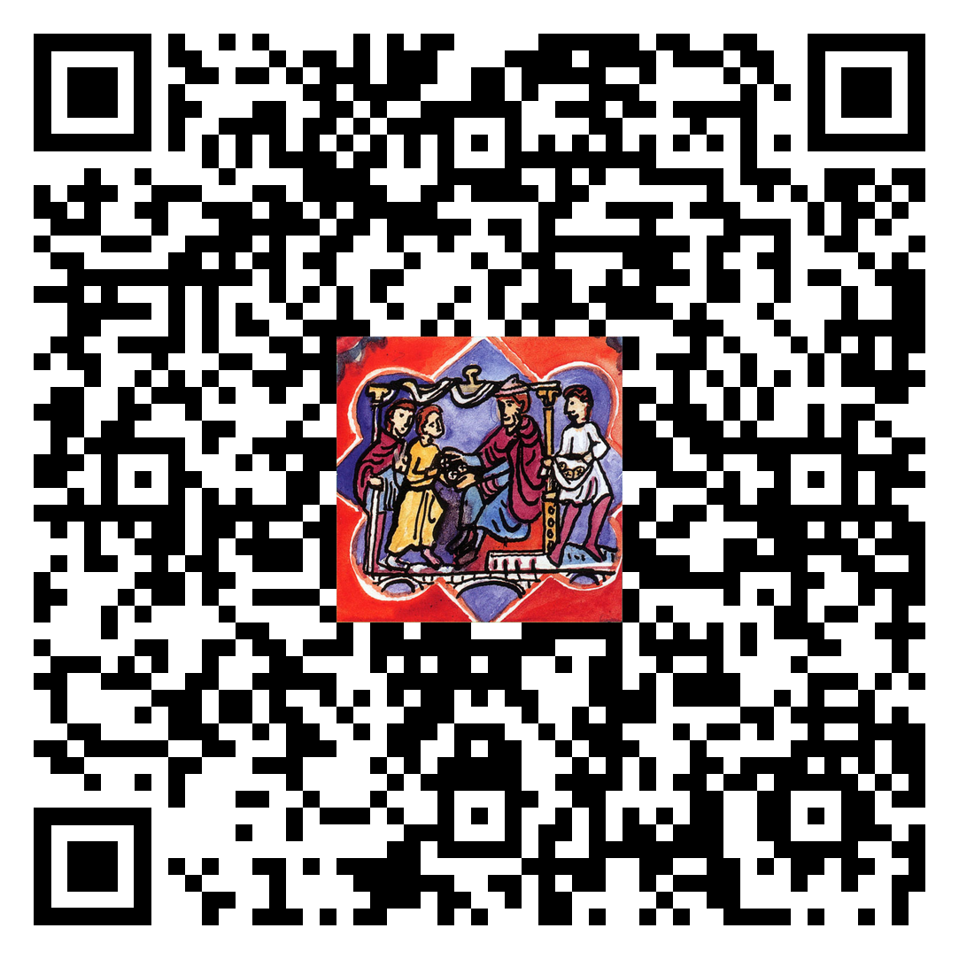

Collection Porte Parole
Module Revenir
Mise en ligne
sur site Catéchèse Par la Parole

